Slide 1
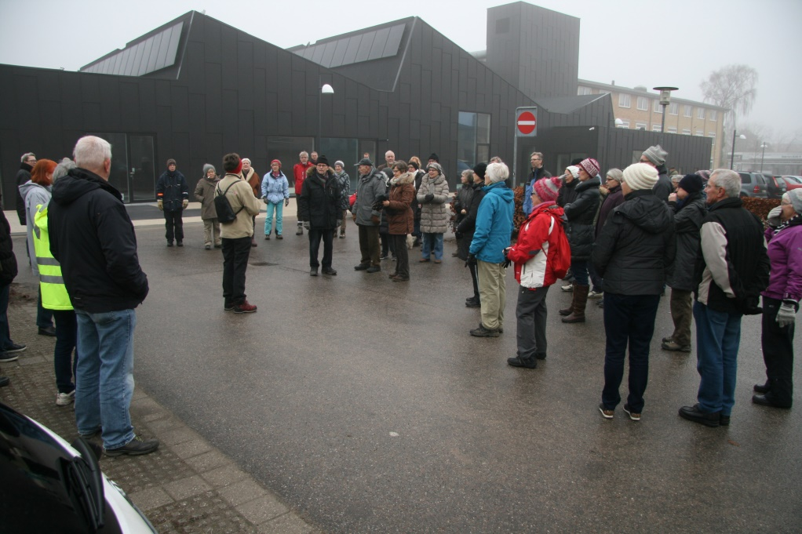
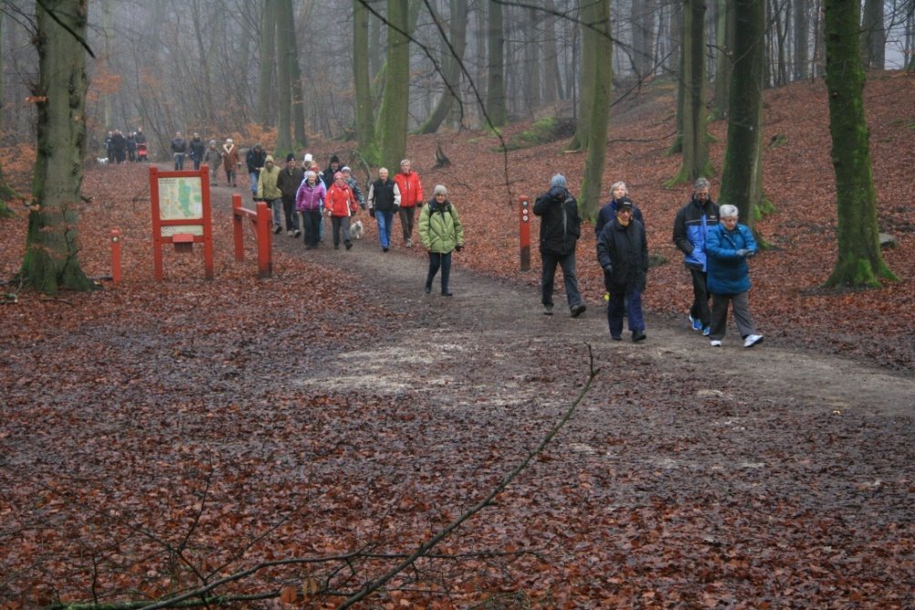
Beretning for 2016
Nytårsmarch 1.1.2016
Grete
2 ruter - en på ca. 3 km og en på ca. 4,2 km.

Slide 2
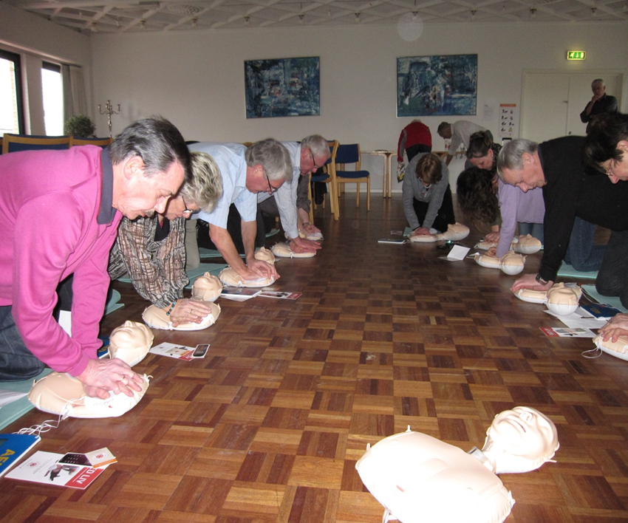
Beretning for 2016
Hjertestart ”kurser” i året
Lilla
2.april Allerød Bio (14 deltagere)
6. april Lynge Idrætshal (16 deltagere)
13.april Allerød Bibliotek (16 deltagere)
20.april Allerød Bibliotek (16 deltagere)
11.maj Allerød Bibliotek (14 deltagere)
12. september Allerød Bibliotek (10 deltagere)
19. september Allerød Bibliotek (14 deltagere)
3. oktober Allerød Bibliotek (15 deltagere)
10. oktober Lynge Idrætshal (13 deltagere)

Slide 3
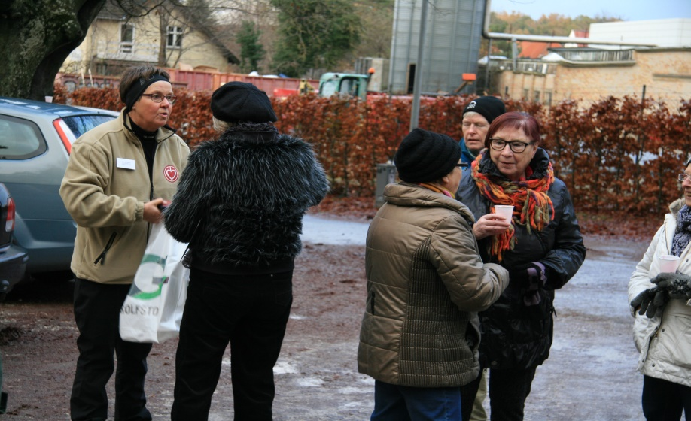
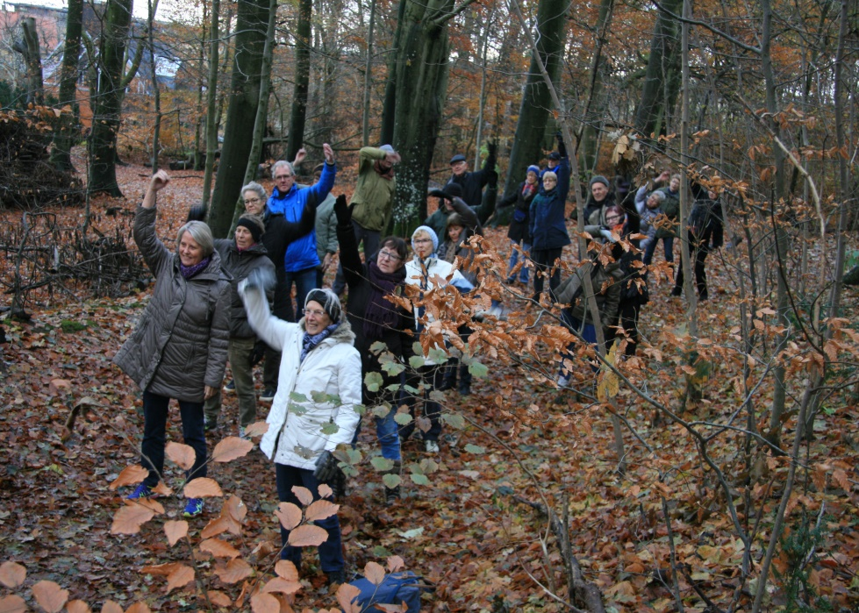
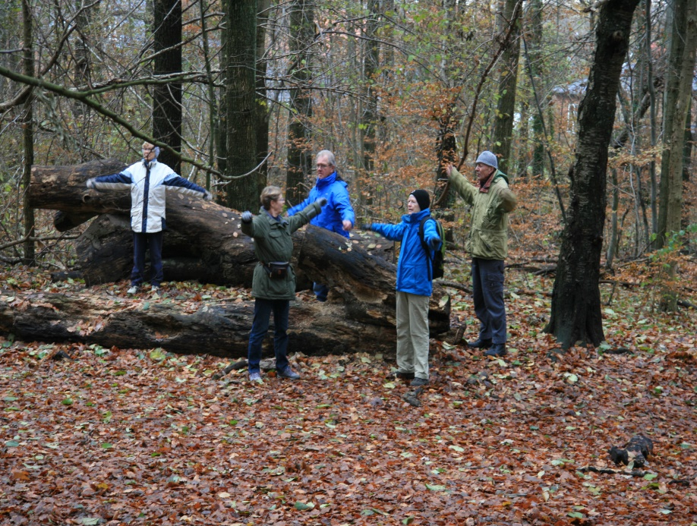
Beretning for 2016
Hjertesund motion i naturen
Grete & Lis
2 gange 10 Torsdage kl. 14 -15 i Ravnsholt Skoven.
Start fra Skovensvej 10.
I gennemsnit ca. 30 deltagere.

Slide 4
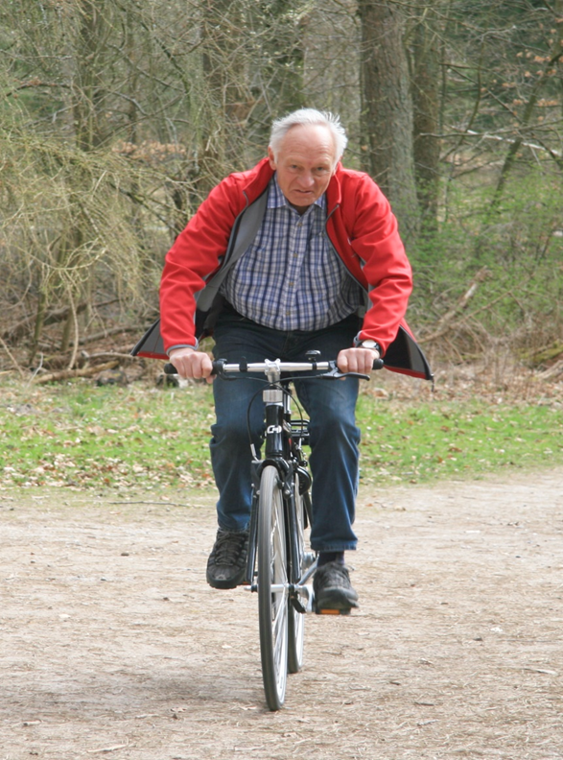
Beretning for 2016
Måling af blodtryk
Stig
1. onsdag i hver måned på Allerød Bibliotek
20. august til Aktiv fritid
Allerød Apotek

Slide 5
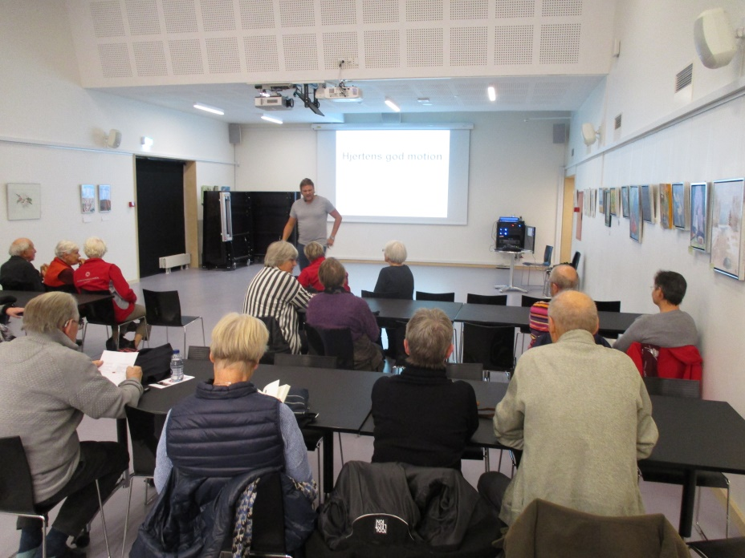
Beretning for 2016
Foredrag
Lene
13. januar At rejse med en hjertesygdom
16. januar Motion, der forebygger hjerte-kar sygdomme

Slide 6
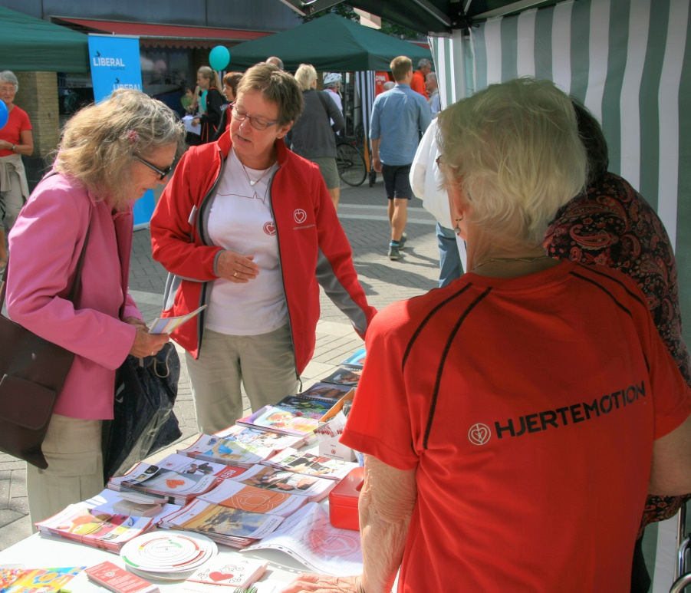
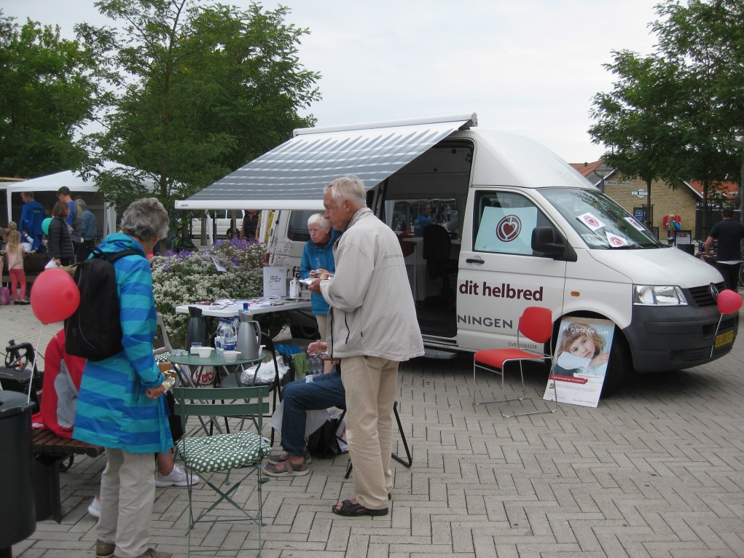
Beretning for 2016
Aktiv Fritid den 20. august
Hjertebil (hentning og aflevering)
Vi måler dit blodtryk
Uddeling af frugt og kaffe
Uddeling af brochurer og pr for Hjerteforeningen
Salg af bøger og materiale fra Hjerteforeningen

Slide 7
Beretning for 2016
Hjerteforeningens Landsindsamling den 24. april
1. gang for Hjerteforeningen
Hjerteforeningen har godt 800 medlemmer i Allerød Kommune
Der er lagt 99 ruter i Allerød, Lynge og Blovstrød
Vi har 3 år til at få dækket alle ruter
Der var stor annonceaktivitet for at hverve indsamlere
Kun Ca. 20 af ruterne blev dækket (~20%!), skal vi ikke gøre det bedre i år?
Der blev indsamlet ca. 27.000 kr i Allerød og godt 3,2 mill. kr på landsplan
Indsamlingen er i år søndag den 30 april.
Vi mangler indsamlere, du kan melde dig på indsamling.hjerteforeningen.dk

Slide 8
Beretning for 2016
Annoncering m.m.
Elektroniske nyhedsbreve
Vedligeholdelse af den lokale hjemmeside – alleroed. hjerteforeningen.dk
Annoncer i Allerød Nyt
Pressemeddelelser i lokalpressen
PP reklamer i Allerød Bio
Lokal aktivitets og hverve folder
Vedligeholde lokalt e-mail kartotek
Golfens dag på Hillerød Golf Klub den 13. september

Slide 9
Beretning for 2016
Der sker meget i Hjerteforeningen i Allerød
Lilla Voss
Nye vedtægter
Årlige generalforsamlinger
Tilpasning af bestyrelsen (7 medlemmer)
Kreds af aktive søges knyttet til foreningen

Slide 10
Beretning for 2016
Hvad kommer der til at ske i 2017?
Lilla Voss
Hjertestart ”kurserne” holder pause
Motion i naturen fortsætter uændret
Indskrænkning af antallet af blodtryksmålinger overvejes
Gerne flere foredrag, og send forslag til Lene
Nytårs kuren fortsætter uændret
Mulighed for afholde hjertemotion som opfølgning på de kommunale rehabiliterings kurser undersøges.
Der forsøges etableret cykelture i samarbejde med andre foreninger

Slide 11
Beretning for 2016
Mangler du noget fra din lokalforening?
Har du ønsker eller forslag til aktiviteter til gavn for hjertesagen?
Kontakte os,
på telefon 22 68 78 65
eller
på e-mailen hjerter.alleroed@gmail.com

